Slide 1
EUの歩みとBrexit

Slide 2
EUは何をめざしたのか
20世紀前半のヨーロッパ全体を巻き込んだ戦争を再び起こさない → 対立の中心であったフランスとドイツの和解
大国アメリカに対抗する協力な経済圏の構築
ソ連を中心とする東欧圏に対する軍事的協力(NATOと重なる)
⇩
究極的には、ヨーロッパ合衆国 経済的統合から政治統合へ

Slide 3
EUへの歩み
1952.7.23 ヨーロッパ石炭鉄鋼共同体ECSC
1958.1.1 ヨーロッパ経済共同体EEC ヨーロッパ原子力共同体Euatom(前年のローマ条約)
1967 ヨーロッパ経済共同体EC(前の3つを統合 65のブリュッセル条約) 仏・西独・伊・ベルギー・蘭・ルクセンブルク
1973 英・アイルランド・デンマーク
1981 ギリシャ
1985 シェンゲン協定(国境の壁の除去)
1986 スペイン・ポルトガル。単一ヨーロッパ議定書(共同市場の形成)
1993 EU発足(92マーストリヒト条約) 12カ国

Slide 4
3つの柱
 | 第1の柱 |  | 第2の柱 |  | 第3の柱
 | 欧州共同体 |  | 共通外交・安全保障政策 |  | 警察・刑事司法協力
 | 関税同盟と単一市場 共通農業政策 共通漁業政策 競争法 経済通貨統合 市民権 教育・文化 トランス・ヨーロピアン・ネットワーク 消費者保護 保健医療 研究 （例 - 欧州連合研究・技術開発枠組み計画 (FP6)） 環境法 社会政策 難民政策 シェンゲン協定 移民政策 |  | 外交政策 人権 民主主義 国際支援 安全保障政策 欧州安全保障防衛政策 欧州連合部隊 欧州即応部隊 ヘルシンキ目標 国際連合平和維持活動 |  | 麻薬密売・武器密輸対策 テロリズム対策 人身売買対策 組織犯罪対策 汚職・詐欺対策

Slide 5
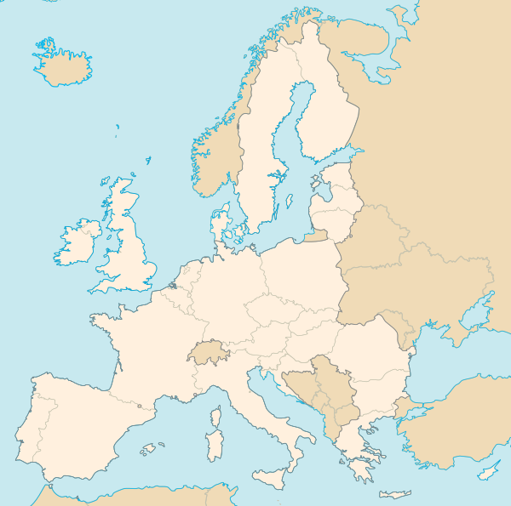

Slide 6
リスボン条約
2007年合意 2009年発効
2005年のヨーロッパ憲法が発効できなかった代替

Slide 7
脱EUが何故出てきたか
国の独立性を維持したいというナショナリズムがある。独立国家の権限が奪われていく不安と不満
EU国家内の格差と是正策に対する政策的相違(日本の地方交付税のような措置の賛否)
ドイツ一人勝ちへの不満
移民・難民受け入れへの不満→ポピュリズム政党の拡大(ポピュリズム政党はEU離脱を多くが主張)
イギリスは大陸からの孤立主義の伝統とポピュリズム政党UKIPが、EU議会で議席増大→EU離脱を強く主張

Slide 8
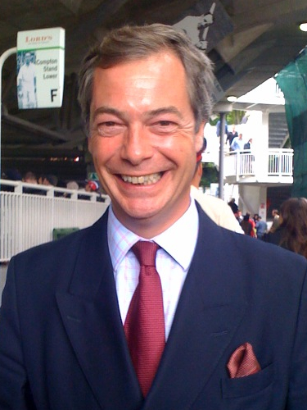
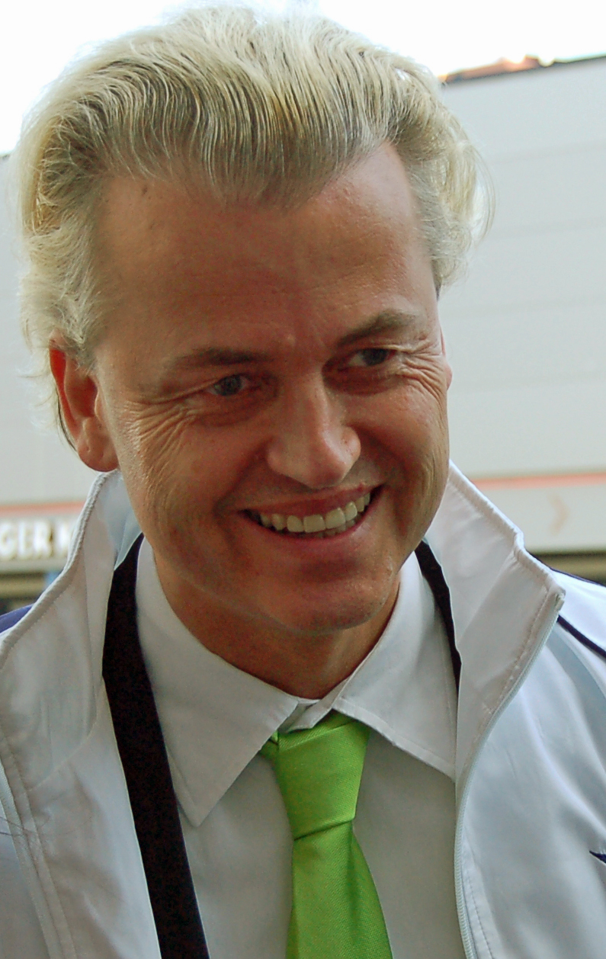
ファラージ
ルペン
ウィルダース

Slide 9
国民投票からの離脱の混迷
UKIPなどの攻勢をかわすために、キャメロン首相が国民投票を約束し、2016.6.23に実施。離脱52％、残留48％。
キャメロンが辞任して、メイに首相が交代。
メイは、元来残留派だったが、国民投票の結果を踏まえて、離脱案をEUとまとめた。
国境管理を復活させないために、関税同盟に当分の間残るという案。(安全策)→永久に残留という危惧で否決→安全策を削除→否決
メイが辞任し、離脱強行派のボリス・ジョンソンが首相へ

Slide 10
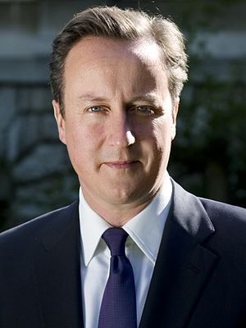
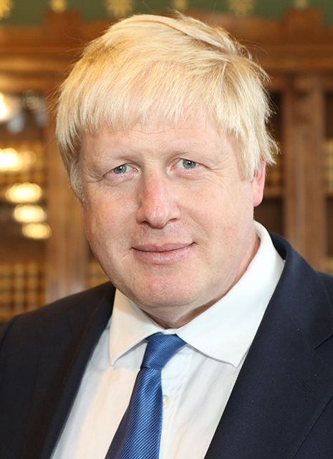
キャメロン
メイ
ジョンソン

Slide 11
なぜ袋小路に入り込んでいるのか
対立点は非和解的
関税同盟
国境設定と検問体制
労働力移動

Slide 12
イギリス
エリザベス一世時代から世界的な帝国に発展
19世紀に産業革命を最初に行い、世界最大の国力と領土
二度の大戦で派遣を米国に奪われるが、金融大国として存続
伝統的に、大陸から距離をおく政策→EC加盟、EU加盟
ユーロには加盟せず。(独仏中心のEUへの懐疑)
スコットランド独立運動など、国内も安定せず、テロの危険も

Slide 13
アイルランド問題1
中世期にキリスト教伝搬
ノルマン人の移動とイギリスによる征服
ヘンリー8世が国教会を押しつけ、アイルランド王となる→現代まで続く紛争
ジェームズ1世が長老派を移住させた。(北に多く)
クロムウェルが支配し、土地の収奪
1782年自治権、1801年完全なイギリス支配(議会の廃止)
イギリス産業革命の影響が北に波及。南は農業国で貧困、餓死者も多く出る→独立運動

Slide 14
アイルランド問題2
第一次大戦から武力による独立を目指す運動→武力衝突
1922 自治領となる。北は連合王国に留まる
1949 南がアイルランド共和国として独立宣言 55 国連加盟、73 EC加盟、92 EU加盟
北アイルランドにIRAが1922年の自治領成立とともに結成。カトリック教徒中心で、全アイルランドの独立を目指す。イギリスのプロテスタント政策と対立して、1968年以後、紛争が激化。
81年から融和の動向。(宗派を超えて子どもが同じ学校で学ぶ)
1996 IRAのテロ再開、98年和平合意。北は自治領。

Slide 15
アイルランド問題3
和平への動きは、アイルランド共和国とイギリスが、ともにEUに加盟したことが、大きな動因となった。国境がなくなる。以後30年以上経過
イギリスがEU脱退すると、国境を再構築する必要がある。物理的国境、検問、輸出入管理
アイルランド住民は、ほぼ全員が望んでいない。
完全国境復活
北アイルランドのみ、輸出入管理をしない→イギリス国内に国境が新設されるとイギリスは反対
関税同盟を残す→ブレクジットにならないと反対

Slide 16
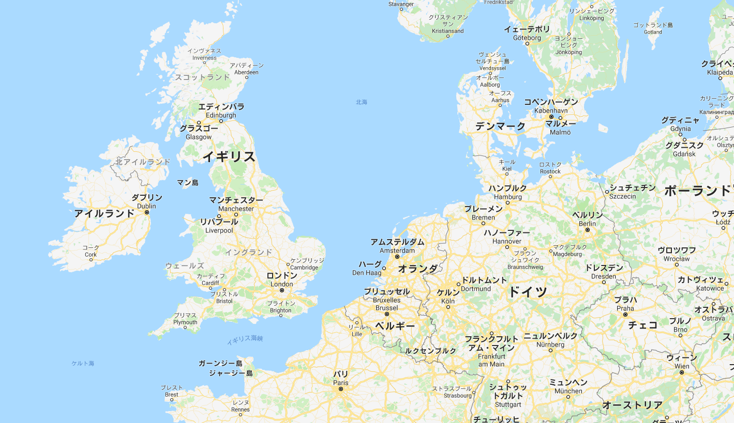

Slide 17
Brexit とEUの今後
Brexit が「合意なき離脱」→かなりの混乱
「合意のある離脱」(合意の内容によるが)→可能性として、EU離脱に追随する国がでる可能性
EUが解体する最悪のシナリオ → 国家利害がむき出しにり、平和が脅かされる

